Slide 1


ИССЛЕДОВАНИЕ ОКСИДА ЛИТИЙ-МАРГАНЦА СО СТРУКТУРОЙ ШПИНЕЛИ МЕТОДОМ СПЕКТРОСКОПИИ КОМБИНАЦИОННОГО РАССЕЯНИЯ СВЕТА
Докладчик:
Коробов Евгений Валерьевич
Группа МЕН-472801

Slide 2


Цель работы:
Исследовать структуру LiMn₂O₄ методами спектроскопии комбинационного рассеяния света (КРС);
Отработать методику измерений спектров КРС от отдельных частиц.

Slide 3
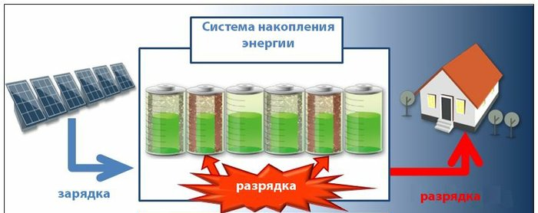
Системы накопления электроэнергии в современной технике.

Slide 4
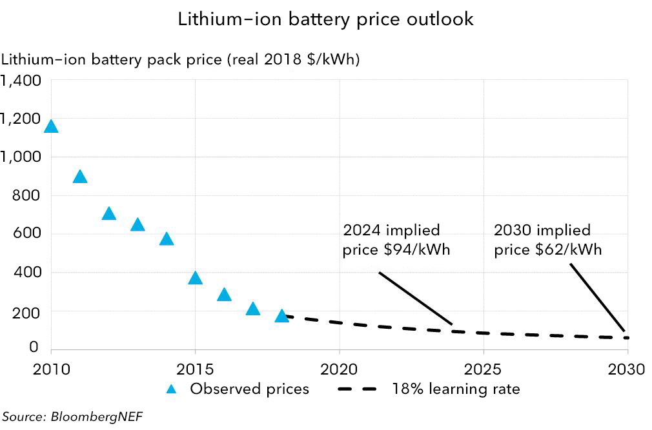
Актуальность
LiMn₂O₄
↑
Mn дешевле Ni и Co

Slide 5
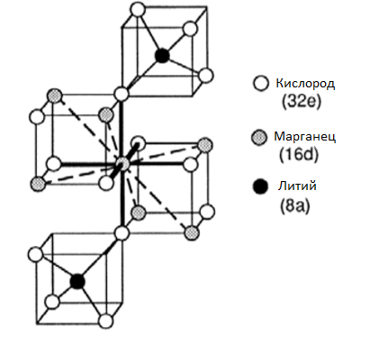
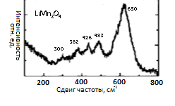
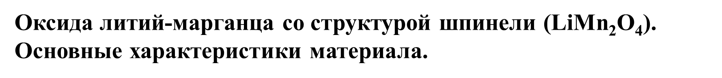
Оксида литий-марганца со структурой шпинели ($\text{LiMn}\text{2}\text{O}\text{4}$). Основные характеристики материала.
Пример изображения спектра рассеянного света оксида литий-марганца со структурой шпинели.
Часть элементарной ячейки ${{LiMn}_{2}O}_{4}$

Slide 6
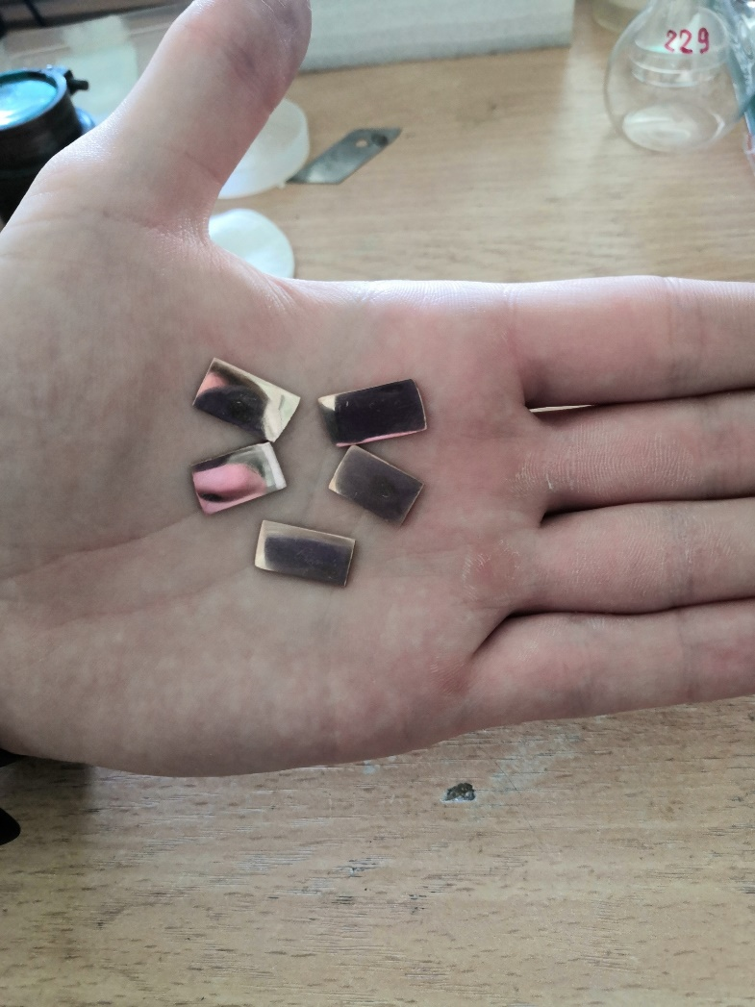
Подготовка к эксперименту.
Основной подход: измерение спектров КРС отдельных частиц.
Медная подложка → регистрируемый спектр не содержит посторонних вкладов.
Осаждение производилось из жидкой фазы для лучшего разделения частиц.
отполированные медные подложки.

Slide 7
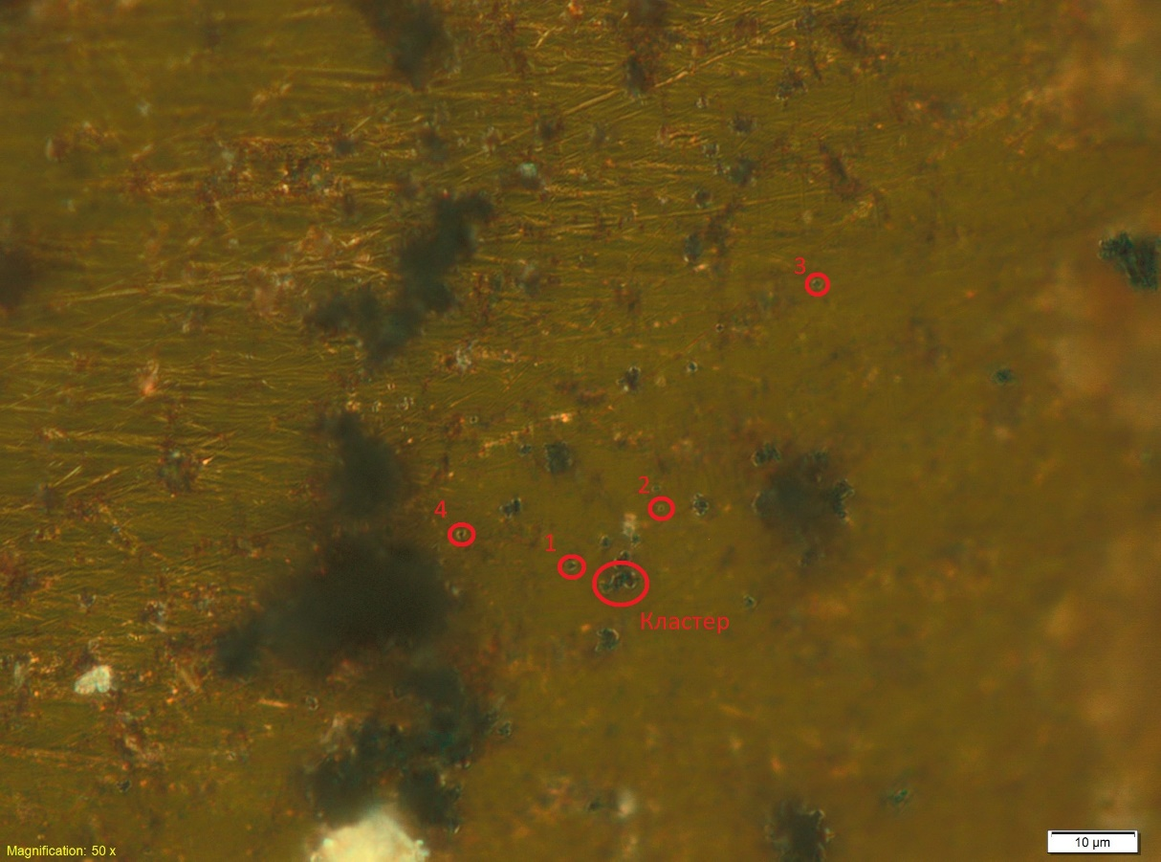
Аттестация LiMn₂O₄ со структурой шпинели методом спектроскопии комбинационного рассеяния света.
Оптическое изображение всех частиц с оптического микроскопа.

Slide 8
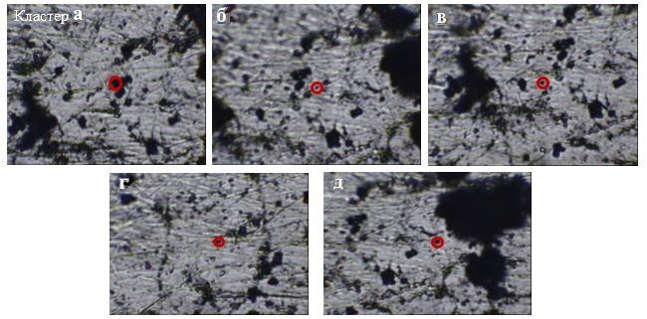
Оптические изображения каждой отдельной частицы с указанием места воздействия лазера.

Slide 9
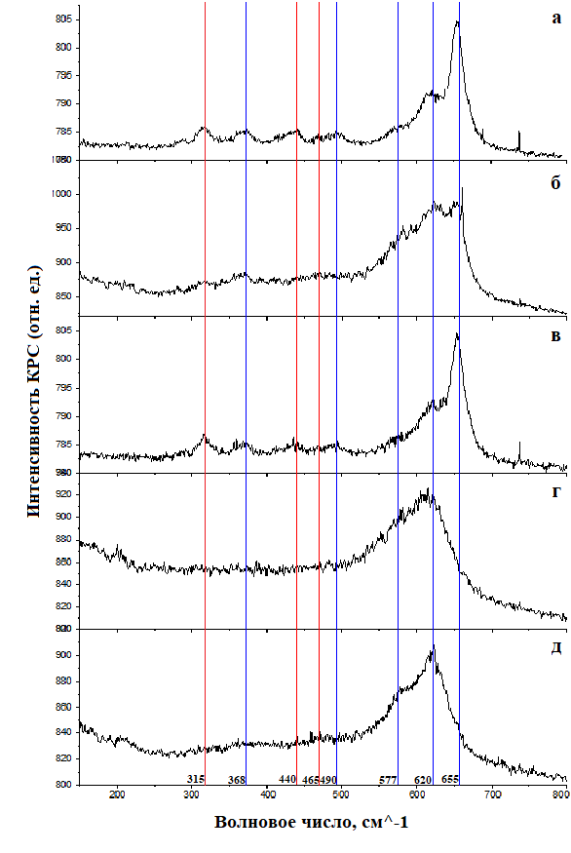
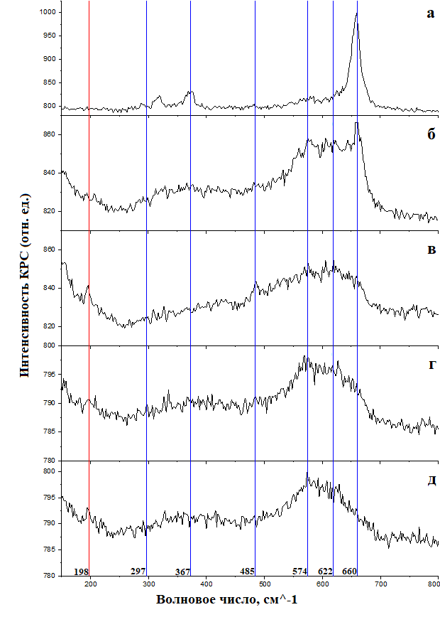
Серии КРС спектров LiMn₂O₄
488 нм, 4,1 мВт
633 нм, 4,1 мВт

Slide 10
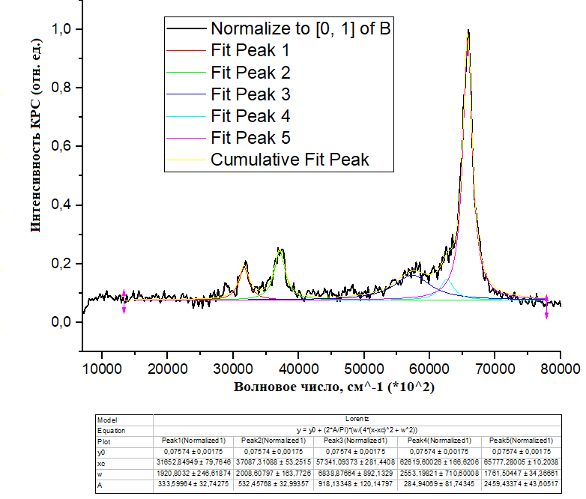
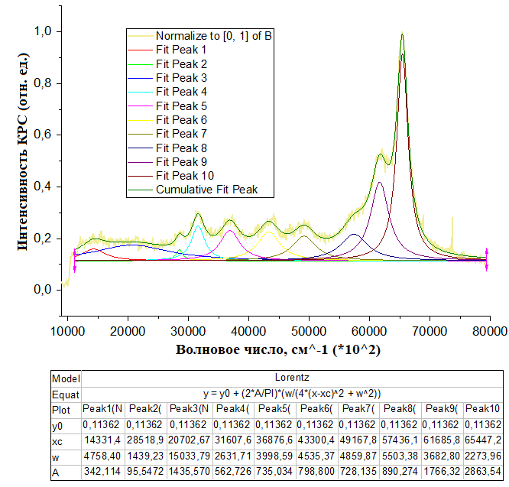
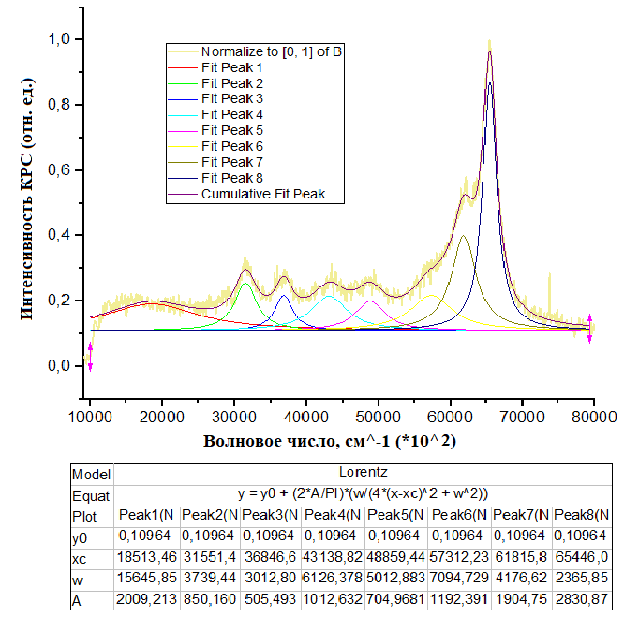
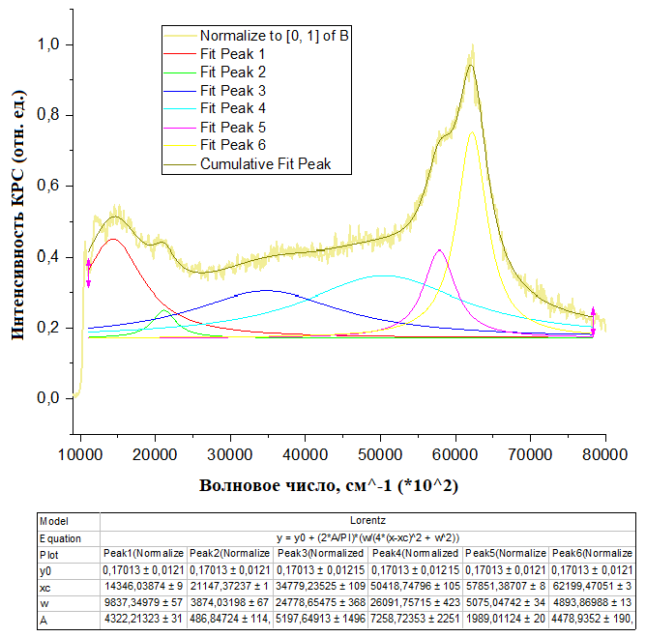
Частица 5а
Частица 6в
Частица 6а
Частица 6д

Slide 11
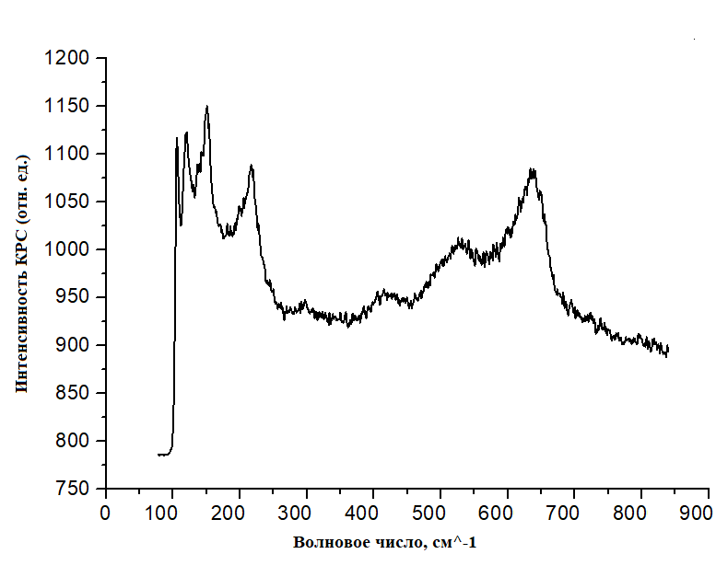
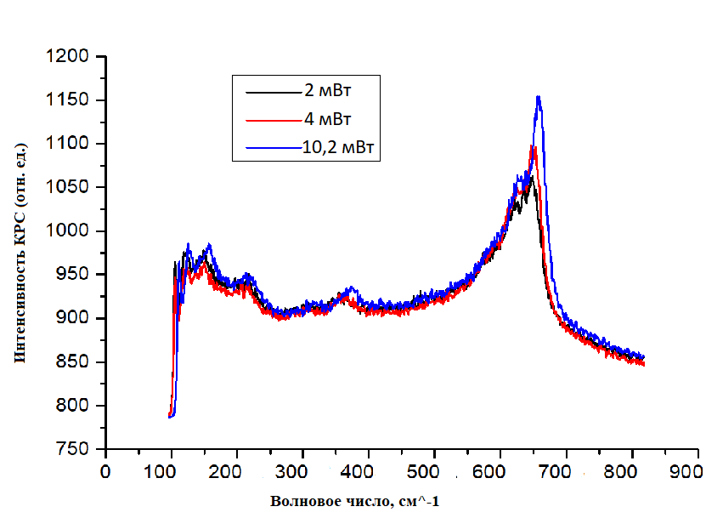
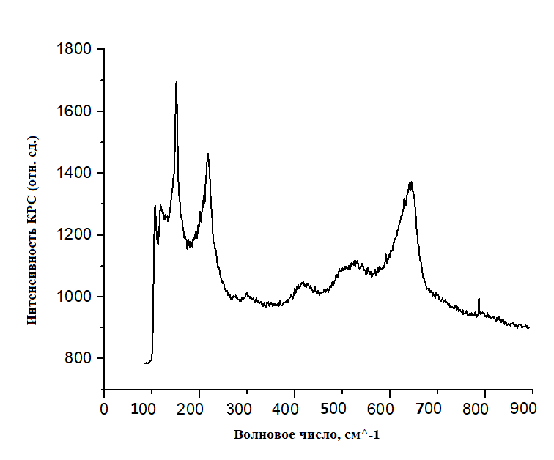
Исследование зависимости спектра оксида литий-марганцевой шпинели от мощности лазера.
2 мВт
12,5 мВт
Спектры частицы с разной мощностью лазера для сравнения

Slide 12
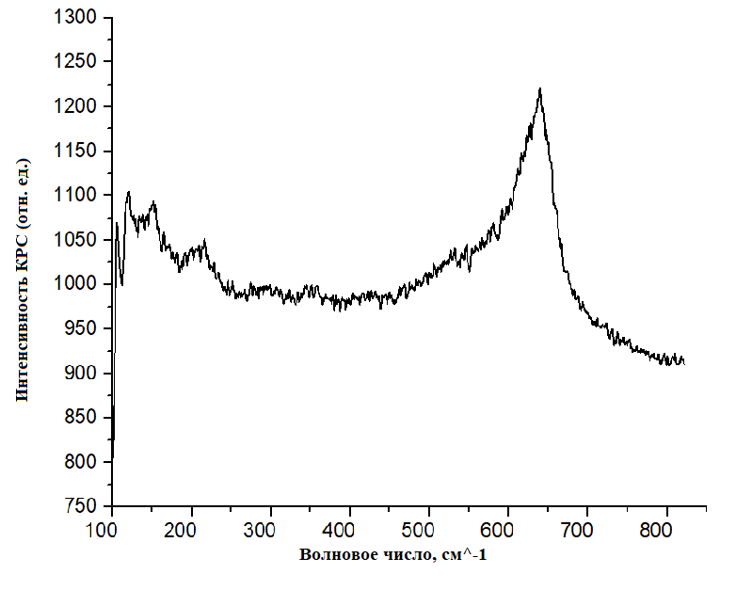
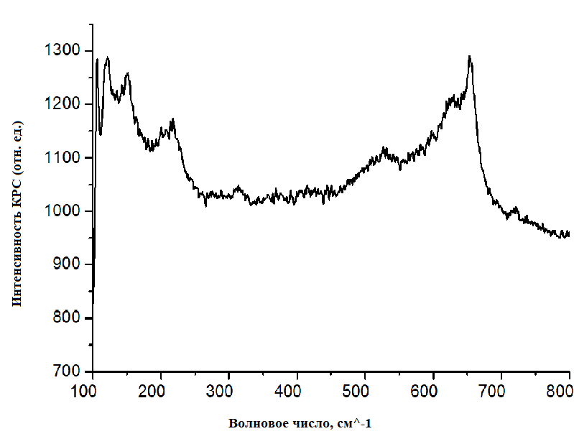
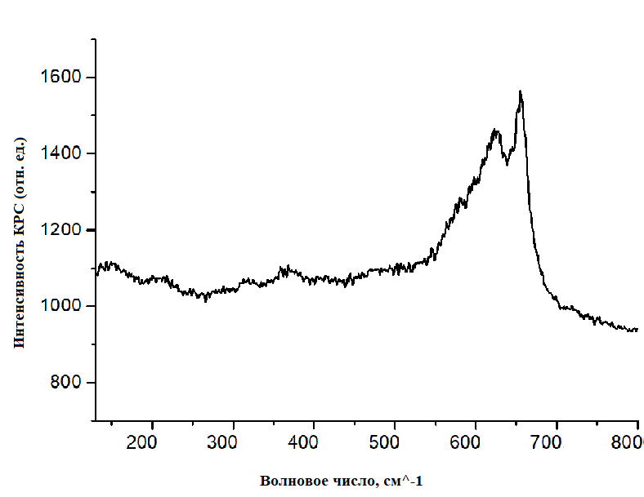
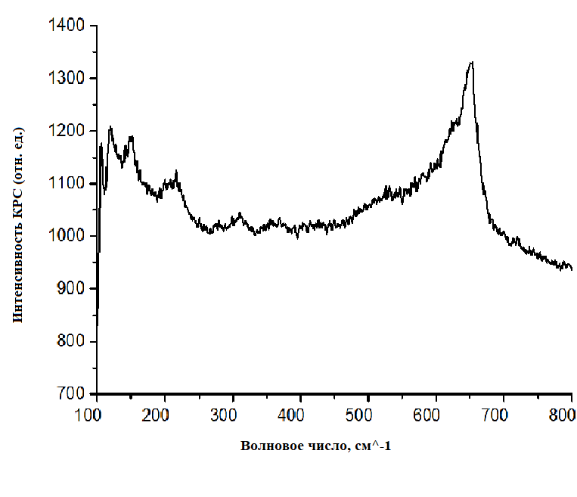
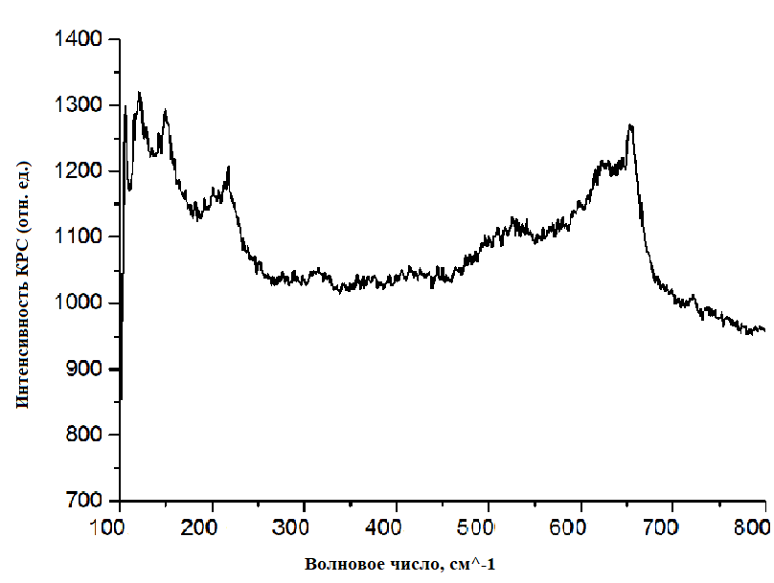
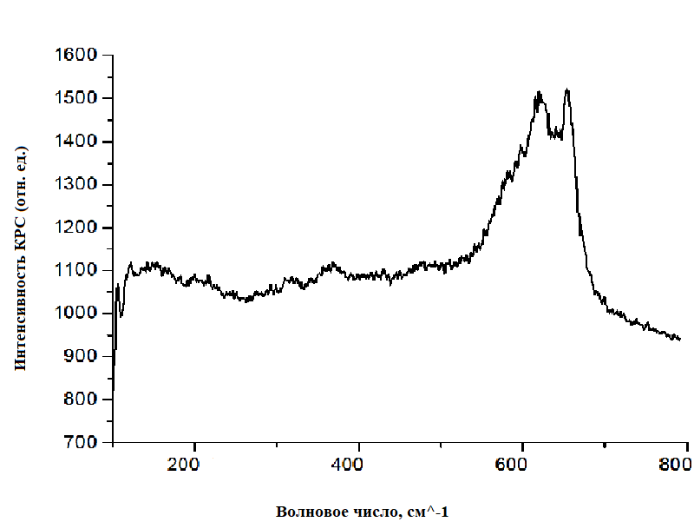
2 мВт
8,2 мВт
8,2 мВт обратный ход
4 мВт
10 мВт
4 мВт обратный ход

Slide 13
Выводы.
Исследована структура LiMn₂O₄ методами спектроскопии комбинационного рассеяния света (КРС)
Отработана методика измерений спектров КРС от отдельных частиц
Проведена обработка полученных спектров.
Выявлено индуцированное лазером разложение LiMn₂O₄

